Slide 1






Option : Méthodes Informatiques Appliquées a la Gestion(MIAGE)
MISE EN PLACE D’UN OUTIL DE PROSPECTION MOBILE ET CRM POUR L’ANALYSE GEOMARKETING ET L’EXPLOITATION DES DONNEES COMMERCIALES
Présenté par KOURA Lémiyi Stéphane Ulrich
MAITRE DE STAGE
DIRECTRICE DE RAPPORT
M. ZOUNDI RELWENDE
DR KONE LYDIE
DIRECTEUR DE KUILINGA
TECHNOLOGIES
ENSEIGNANTE CHERCHEUSE EN
INFORMATIQUE A L’IBAM
ANNEE ACADEMIQUE: 2024-2025
Notes:
CHER PRESIDENT DU JURY, HONORABLES MEMBRES DU JURY, MERCI POUR L’OPPORTUNITE QUI NOUS EST OFFERTE DE PRESENTER LE FRUIT DE NOTRE TRAVAIL.
A VOUS CHERS PARENTS, AMIS AUGUSTE ASSEMBLEE BONJOUR
NOUS SOMMES REUNIS AUJOURD’HUI AUTOUR DU THEME: MISE EN PLACE D’UN OUTIL DE PROSPECTION MOBILE ET CRM POUR L’ANALYSE GEOMARKETING ET L’EXPLOITATION DES DONNEES COMMERCIALES
NOUS NE SAURONS CONTINUER NOTRE PRESENTATION SANS REMERCIER MR RELWENDE JACOB ZOUNDI NOTRE MAITRE DE STAGE ET DE Dr KONE LYDIE NOTRE DIRECTRICE DE RAPPORT
SANS PLUS TARDER NOUS ALLONS VOUS PRESENTER LE PLAN SUIVANT LEQUEL SE FERA NOTRE PRESENTATION

Slide 2






PLAN
01
INTRODUCTION
04
DEMONSTRATION
02
GENERALITES
05
CONCLUSION
03
ANALYSE ET CONCEPTION
2
Notes:
NOUS AURONS D’ABORD L’INTRODUCTION QUI SITUERA LE CONTEXT DE NOTRE STAGE
SUIVI DES GENERALITES OU NOUS ALLONS PRESENTER LE PROJET ET NOTRE STRUCTURE D’ACCUEIL
ENSUITE LA PHASE D’ANALYSE ET CONCEPTION AFIN DE PRESENTER L’ENSEMBLE DES ACTIVITES QUI ONT CONCOURU A LA MISE EN PLACE DE LA SOLUTION
LA DEMONSTRATION DANS LAQUELLE NOUS VOUS PRESENTERONS LA SOLUTION DEVELOPPEE
ET ENFIN LA CONCLUSION
ALORS INTRODUCTION

Slide 3
Introduction
3

Slide 4




Introduction
Mettre en pratique des connaissances acquises
Se familiariser aux réalités
du monde professionnel
4
Notes:
ETABLISSEMENT D’ENSEIGNEMENT SUPERIEUR A CARACTERE PROFESSIONNEL, L’INSTITUT BURKINABE DES ARTS ET METIERS A POUR BUT DE REPONDRE AUX BESOINS DU MARCHE DE L’EMPLOI EN FORMANT DES CADRES DANS DIVERS SECTEURS.
POUR L’OBTEBTION DE LEUR DIPLÔME DE LICENCE, LES ETUDIANTS SONT TENUS D’EFFECTUER UN STAGE EN ENTREPRISE QUI A POUR BUT DE METTRE EN PRATIQUE LES CONNAISSANCES ACQUISES ET DE SE FAMILIARISER AUX REALITES DU MONDE PROFESSIONNEL
C’EST DANS CETTE OPTIQUE QUE NOUS AVONS ÉTÉ ACCUEILLI AU SEIN DE KUILINGA TECHNOLOGIES AFIN DE MENER LA REFLEXION SUR LE THEME: MISE EN PLACE D’UN OUTIL DE PROSPECTION MOBILE ET CRM POUR L’ANALYSE GEOMARKETING ET L’EXPLOITATION DES DONNEES COMMERCIALES
CHERS MEMBRES DU JURY, DISTINGUES INVITES NOUS PASSONS A PRESENT AUX GENERALITES OU NOUS COMMENCERONS PAR PRESENTER NOTRE STRUCTURE D’ACCUEIL

Slide 5
Généralités
5
Notes:
CONTINUES

Slide 6











Généralités
Présentation de Kuilinga Technologies
Developpement d’applications mobile
Service USSD
Developpement d’applications web
SMS Marketing
Email Marketing
6
Notes:
CREEE EN FEVRIER 2023, KUILINGA TECHNOLOGIES EST UNE ENTREPRISE D’INGENERIE INFORMATIQUE PROPOSANT DES SOLUTIONS ADAPTEES AU CONTEXTE LOCAL MAIS AUSSI A CELUI DE LA SOUS REGION
ELLE PROPOSE PLUSIEURS SERVICES A SAVOIR
LE SERVICE USSD
LES SERVICES D’SMS ET D’EMAIL MARKETING
ET LES SERVICES DE DEVELOPPEMENT D’APPLICATIONS WEB ET MOBILE

Slide 7

Généralités
Problèmes
Fragmentation des outils et systèmes
Pertes d'efficacité
Absence d'analyse géomarketing
7
Notes:
HONORABLES MEMBRES DU JURY DISTINGUES INVITES,DE NOMBREUSES ENTREPRISES FONT FACE À UN GRAND NOMBRE DE PROBLEMES DANS LEURS PROCESSUS DE PROSPECTIONS, CES PROBLEMES SONT ENTRE AUTRES :
UNE FRAGMENTATION DE LEURS OUTILS ET DE LEURS SYSTÈMES. LES DONNÉES COMMERCIALES, LES FICHIERS CLIENTS ET LES INFORMATIONS DE PROSPECTION SONT SOUVENT RÉPARTIS ENTRE PLUSIEURS PLATEFORMES QUI NE COMMUNIQUENT PAS ENTRE ELLES.
CETTE SITUATION ENTRAÎNE NATURELLEMENT DES PERTES D’EFFICACITÉ : ON RETROUVE DES DOUBLONS DANS LES BASES DE DONNÉES, UNE MULTIPLICATION DES TÂCHES MANUELLES, ET AU FINAL, UNE BAISSE DE PRODUCTIVITÉ DES ÉQUIPES COMMERCIALES.
À CELA S’AJOUTE UN AUTRE POINT IMPORTANT : L’ABSENCE D’ANALYSE GÉOMARKETING. SANS VISION TERRITORIALE CLAIRE, IL DEVIENT DIFFICILE D’IDENTIFIER LES ZONES À FORT POTENTIEL OU DE PLANIFIER EFFICACEMENT LES TOURNÉES COMMERCIALES.
C’EST POURQUOI NOUS AVONS FORMULÉ LA PROBLÉMATIQUE SUIVANTE : COMMENT OPTIMISER LA PROSPECTION ET L’EXPLOITATION DES DONNÉES COMMERCIALES ?

Slide 8

Généralités
Problématique
Comment optimiser la prospection et l'exploitation des données commerciales ?
7
Notes:
C’EST POURQUOI NOUS AVONS FORMULÉ LA PROBLÉMATIQUE SUIVANTE : COMMENT OPTIMISER LA PROSPECTION ET L’EXPLOITATION DES DONNÉES COMMERCIALES ?
CELA NOUS EMVOIE A NOUS FIXER POUR OBJECTIF LA

Slide 9
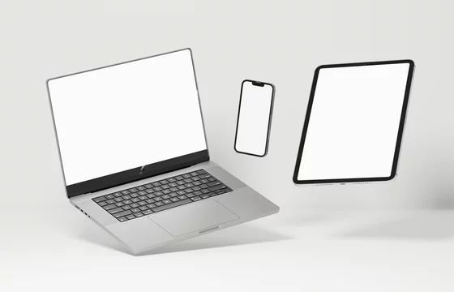
Généralités
Objectif
MISE EN PLACE D’UNE PLATEFORME WEB ET MOBILE DE SUIVI DES PROSPECTS ET DES RELATIONS AVEC LES CLIENTS
8
Notes:
LA MISE EN PLACE D’UNE PLATEFORME WEB ET MOBILE DE SUIVI DES PROSPECTS ET DES RELATIONS AVEC LES CLIENTS

Slide 10

Généralités
Résultats attendus
APPLICATION WEB
GESTION DES COMMERCIAUX ET CAMPAGNES DE PROSPECTION
CARTOGRAPHIE DES PROSPECTS ET DES CLIENTS
GESTION DES ENTREPRISES ET DE LEURS ABONNEMENTS
CAMPAGNE DE RELANCE DES PROSPECTS SUR WHATSAPP
8
Notes:
NOS RESULTATS ATTENDUS SONT LA MISE EN PLACE D’UNE PLATEFORME WEB QUI PERMETTRA
GESTION DES COMMERCIAUX ET DES CAMPAGNES DE PROSPECTION
GESTION DES ENTREPRISES ET DE LEURS ABONNEMENTS
CARTOGRAPHIE DES PROSPECTS ET DES CLIENTS afin d’identifier rapidement les zones à fort potentiel et mieux planifier leurs tournées.
LES CAMPAGNES DE RELANCE INDIVIDUELLES OU EN MASSSE VIA WHATSAPP, afin d’améliorer la communication et la réactivité avec les prospects.

Slide 11
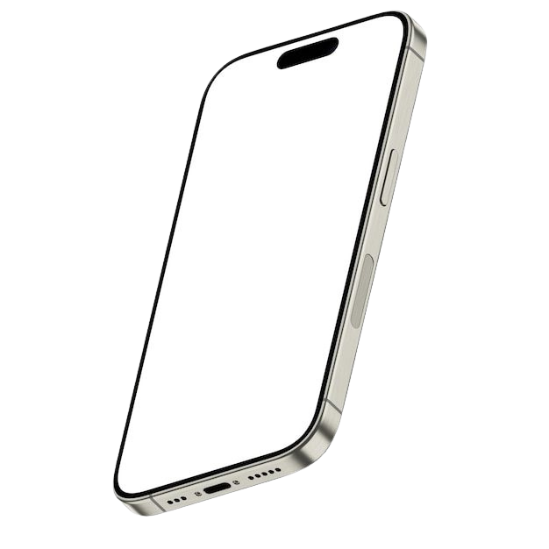
Généralités
Résultats attendus
APPLICATION MOBILE
ENREGISTREMENT ET GÉOLOCALISATION DES PROSPECTS
SYNCHRONISATION ET SUIVI DES CAMPAGNES DE PROSPECTION
9
Notes:
A CELA S’AJOUTE UNE APPLICATION MOBILE MISE EN PLACE POUR LES COMMERCIAUX SUR LE TERRAIN QUI PERMETTRA
L’ENREGISTREMENT ET LA GÉOLOCALISATION DES PROSPECTS DIRECTEMENT DEPUIS LE SMARTPHONE.
LA SYNCHRONISATION ET LE SUIVI DES CAMPAGNES DE PROSPECTION.
UN ATOUT MAJEUR DE CETTE SOLUTION EST QU’ELLE PEUT FONCTIONNER EN MODE OFFLINE, PERMETTANT AUX COMMERCIAUX DE CONTINUER LEUR TRAVAIL MÊME SANS CONNEXION INTERNET.

Slide 12
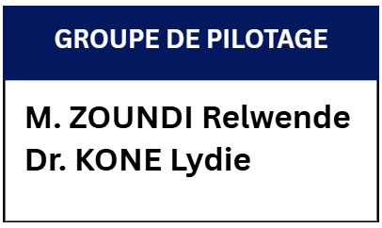
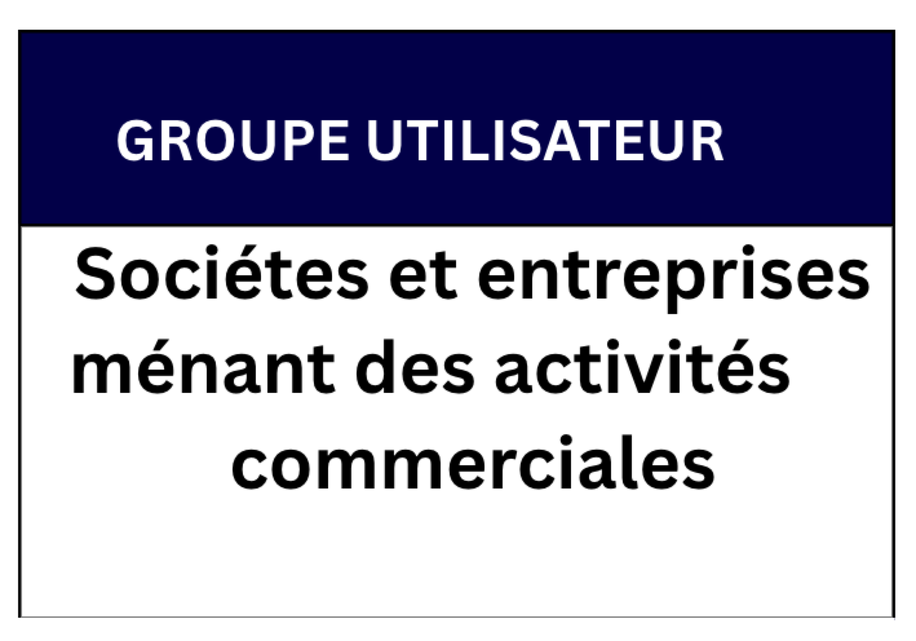

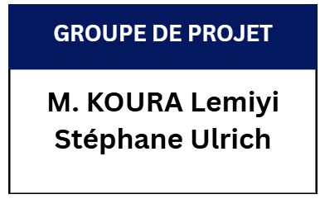
Généralités
Acteurs du projet
10
Notes:
POUR MENER À BIEN LE PROJET, TROIS GROUPES ONT ÉTÉ MIS EN PLACE AFIN DE COORDONNER LES ACTIONS :
LE GROUPE DE PILOTAGE DÉCIDE DES ORIENTATIONS STRATÉGIQUES DU PROJET.
LE GROUPE DE PROJET EST CHARGÉ DE LA RÉALISATION CONCRÈTE DU PROJET EN SUIVANT LES ORIENTATIONS ET LES DÉCISIONS DU GROUPE DE PILOTAGE.
LE GROUPE UTILISATEUR REPRÉSENTE L'ENSEMBLE DE TOUS CEUX QUI DEVRONT UTILISER LE SYSTÈME.
PASSONS A PRESENT A LA PHASE D’ANALYSE ET CONCEPTION

Slide 13
Analyse et conception
11

Slide 14
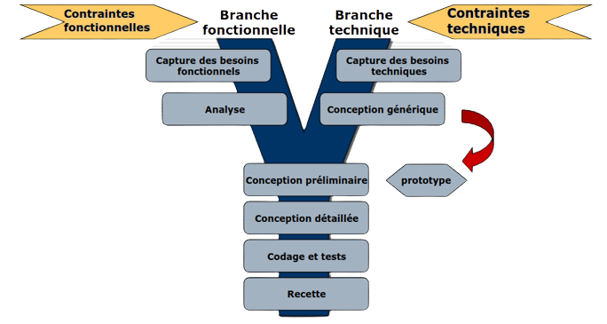

Analyse et conception
Méthodologie de développement
2TUP
12
Notes:
TOUT BON PROJET INFORMATIQUE, NECESSITE UNE BONNE ANALYSE . IL EN EXISTE PLUSIEURS:
POUR NOTRE PROJET NOUS AVONS OPTÉ POUR LA METHODE 2TUP (TWO TRAPS UNIFIED PROCESS) CAR ELLE PERMET DE CONSTRUIRE DES LOGICIELS DE BONNE QUALITÉ AXÉS SUR L’ÉVOLUTIVITÉ ET LA COMPATIBILITÉ.
ELLE PROPOSE UN CYCLE DE DÉVELOPPEMENT EN Y, QUI DISSOCIE LES ASPECTS TECHNIQUES DES ASPECTS FONCTIONNELS. ELLE A TROIS BRANCHES ESSENTIELLES :
UNE BRANCHE FONCTIONNELLE QUI RECUEILLE LES BESOINS FONCTIONNELS DU PROJET EN SE BASANT SUR LE METIER DE L’UTILISATEUR
UNE BRANCHE TECHNIQUE QUI PERMET DE RECUEILLIR LES BESOINS TECHNIQUES, C’EST-À-DIRE LES OUTILS, MATÉRIELS ET TECHNOLOGIES DONT ON AURA BESOIN.
UNE PHASE DE RÉALISATION QUI CONSISTE À RÉUNIR LES DEUX PREMIERES BRANCHES POUR MENER UNE CONCEPTION APPLICATIVE AFIN DE LIVRER UNE SOLUTION ADAPTÉE AUX BESOINS.
NOUS AVONS UTILISE UML (UNIFIED MODELING LANGUAGE) POUR LA REPRÉSENTATION DE NOS DIFFÉRENTS DIAGRAMMES DONT LE PREMIER EST LE DIAGRAMME DE CU…

Slide 15
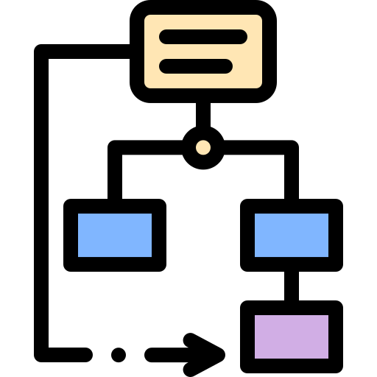
Analyse et conception
Diagramme de cas d’utilisation
13
Notes:
C’EST UN DIAGRAMME UTILISÉ POUR DONNER UNE VISION GLOBALE DU COMPORTEMENT FONCTIONNEL D’UN SYSTÈME LOGICIEL DU POINT DE VUE DES ACTEURS. IL EST ILLUSTRÉ PAR LA FIGURE SUIVANTE …

Slide 16
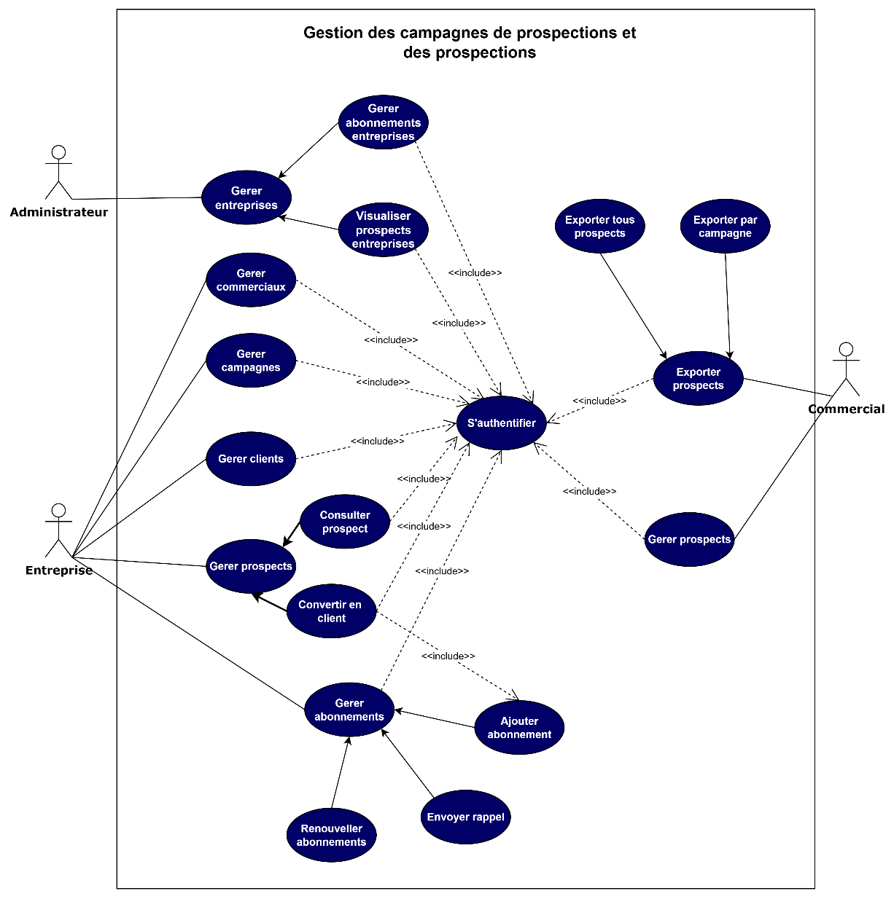
14

Slide 17
15

Slide 18
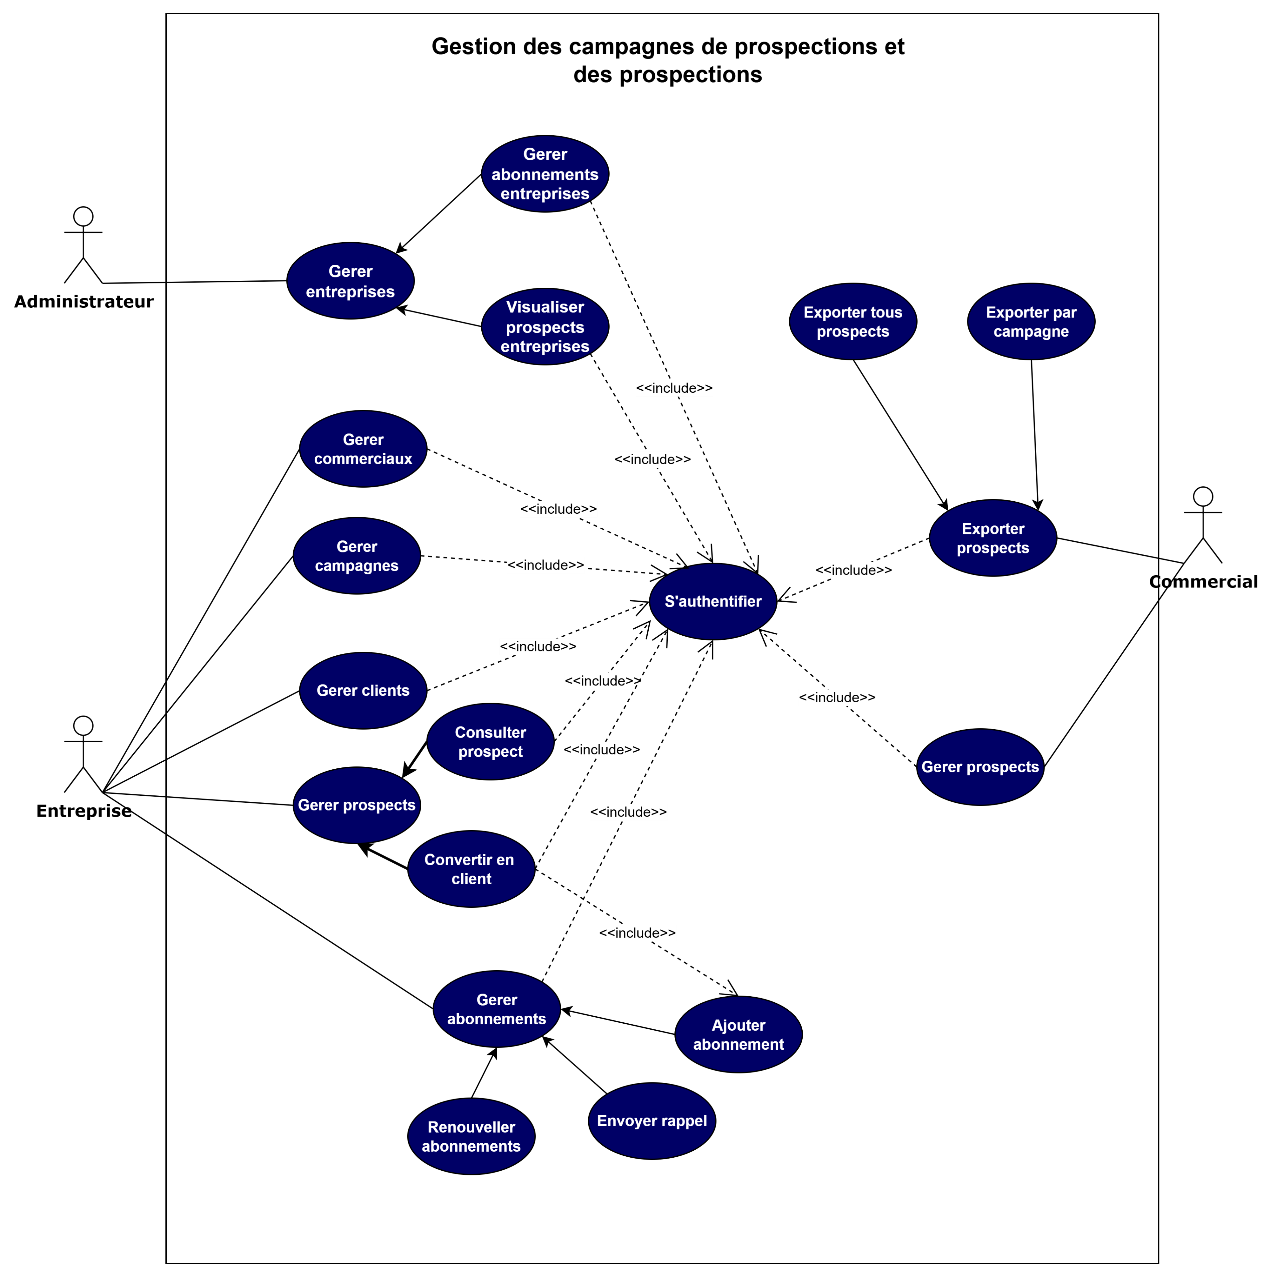
16

Slide 19
17

Slide 20
Analyse et conception
Diagramme de classe
18
Notes:
NOTRE DEUXIEME DIAGRAMME EST LE DIAGRAMME DE CLASSES QUI EXPRIME LA STRUCTURE STATIQUE DU SYSTÈME EN TERMES DE CLASSES ET LA RELATION ENTRE CES CLASSES. CI-DESSOUS, NOTRE DIAGRAMME DE CLASSE.

Slide 21
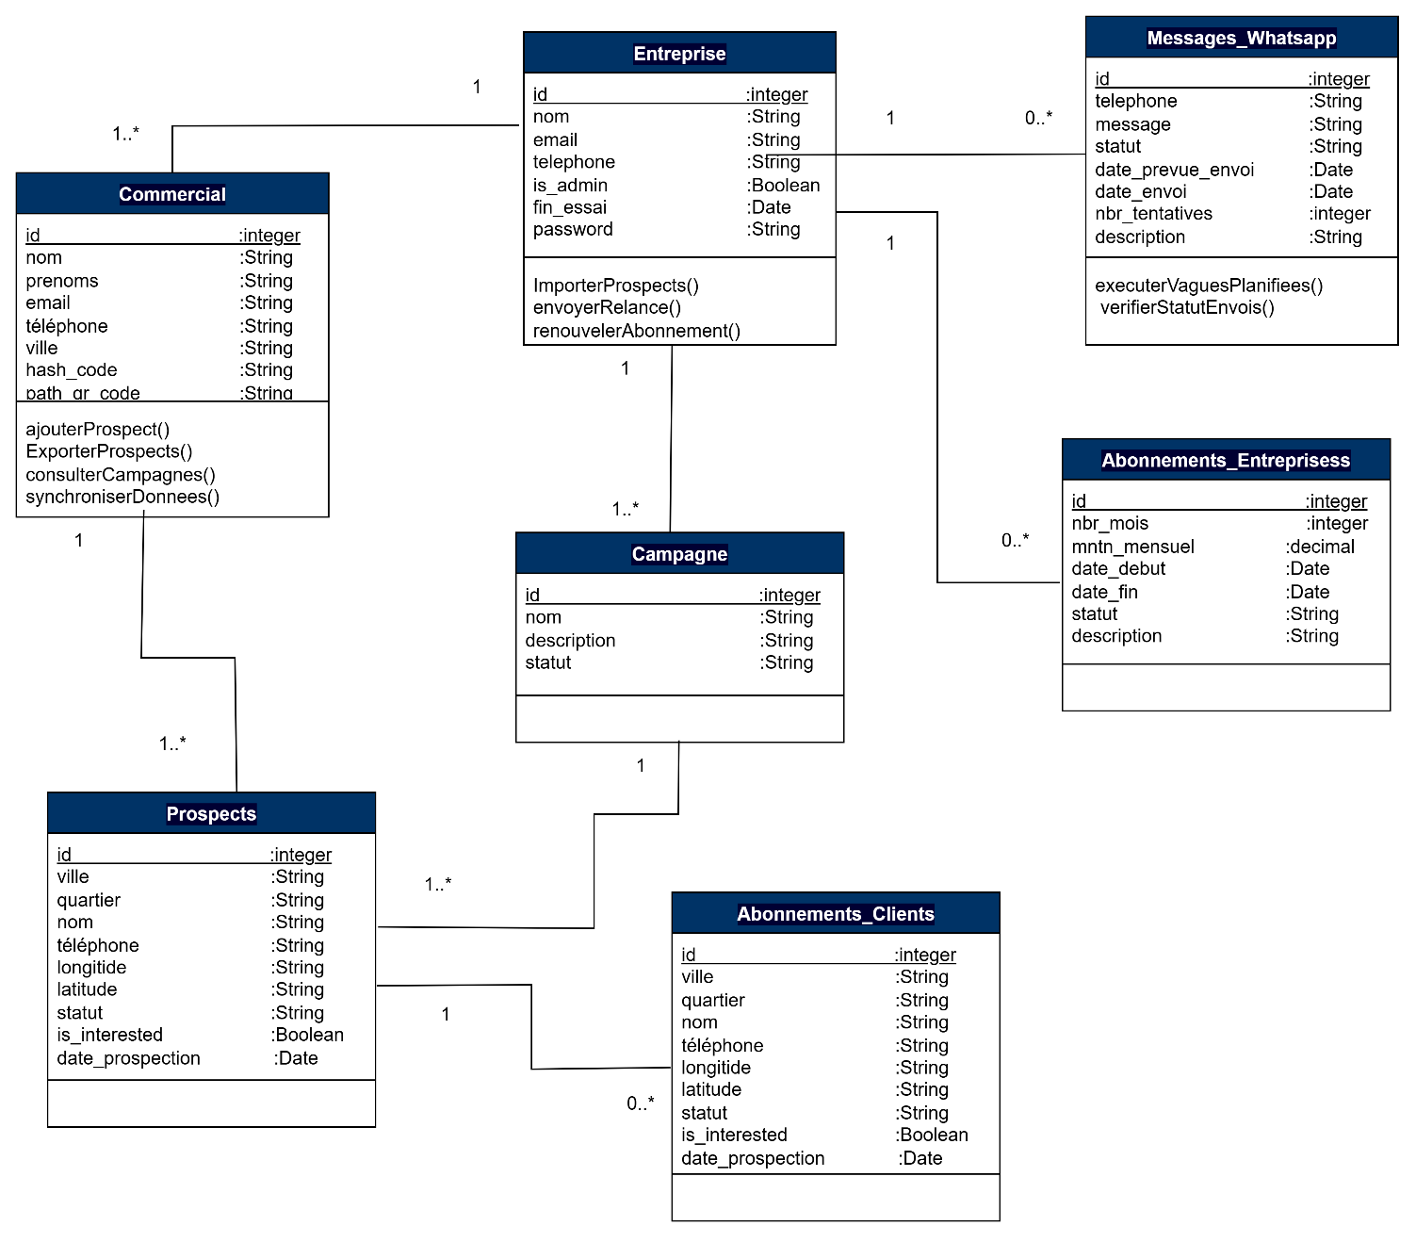
19

Slide 22
20

Slide 23
21

Slide 24
22

Slide 25
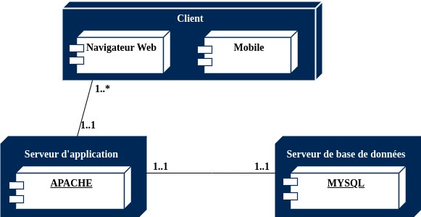
Analyse et conception
Diagramme de déploiement
23
Notes:
UN DIAGRAMME DE DÉPLOIEMENT EST UNE REPRÉSENTATION VISUELLE MONTRANT COMMENT LES COMPOSANTS LOGICIELS ET MATÉRIELS INTERAGISSENT ET SONT POSITIONNÉS DANS UN SYSTÈME INFORMATIQUE. NOTRE DIAGRAMME COMPORTE 3 NŒUDS:
PASSONS À PRÉSENT À L’EXPLORATION DE L’ARCHITECTURE LOGICIEL ADOPTEE POUR CETTE PLATEFORME.
Un diagramme de déploiement est une représentation visuelle de l'architecture physique d'un système, montrant comment les composants logiciels (artefacts) sont installés sur des éléments matériels (nœuds) et leurs relations.

Slide 26
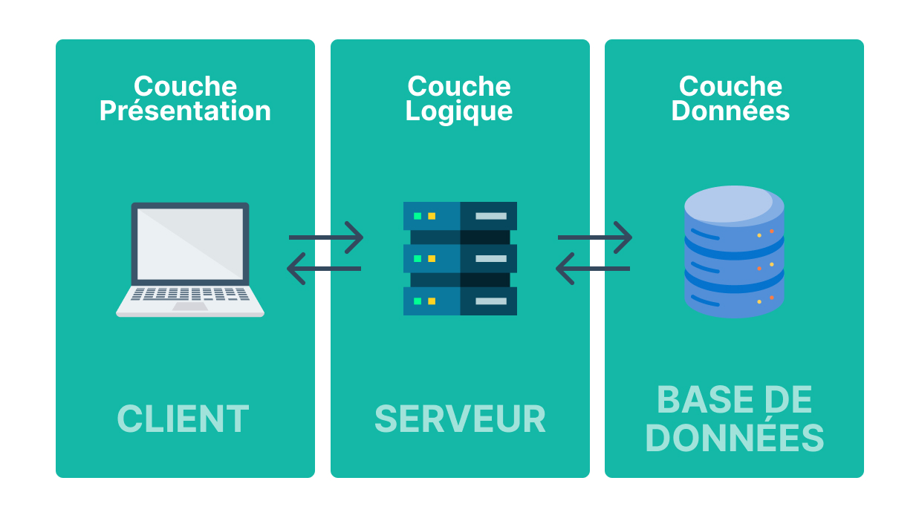
Analyse et conception
Architecture de développement
Architecture 3 tiers
Evolution facile
Bonne disponibilité
Déploiement aisé
24
Notes:
UNE ARCHITECTURE EN INFORMATIQUE DÉSIGNE UN MODE DE COMMUNICATION À TRAVERS UN RÉSEAU ENTRE PLUSIEURS ÉLÉMENTS PHYSIQUES OU LOGIQUES.
NOTRE ARCHITECTURE EST L’ARCHITECTURE 3TIERS COMPOSEE DE 3 NIVEAUX A SAVOIR
UN CLIENT QUI FOURNIT L’INTERFACE UTILISATEUR,
UN SERVEUR D’APPLICATION QUI CONTIENT LA LOGIQUE METIER
ET UN SERVEUR DE BASE DE DONNÉES QUI GÈRE LA PERSISTANCE DES DONNÉES.
CETTE ARCHITECTURE POSSEDE DES AVANTAGES A SAVOIR
EVOLUTION FACILE
BONNE DISPONIBILITE
DEPLOIEMENT AISE

Slide 27
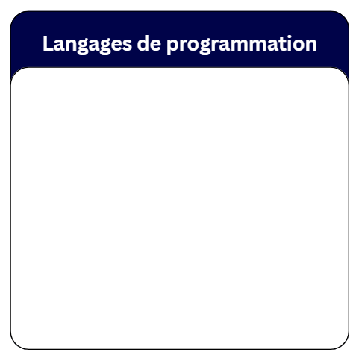
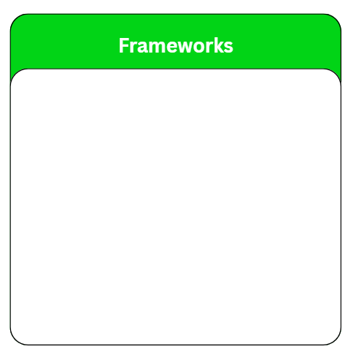









Analyse et conception
Outils de développement
25
Notes:
PLUSIEURS OUTILS ONT ÉTÉ UTILISES POUR LE DEVELOPPEMENT PARMI LESQUELS NOUS POUVONS CITER:
LES LANGAGES DE PROGRAMMATION TELS QUE
ET LES FRAMEWORKS

Slide 28
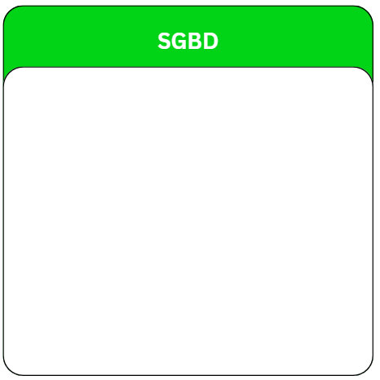
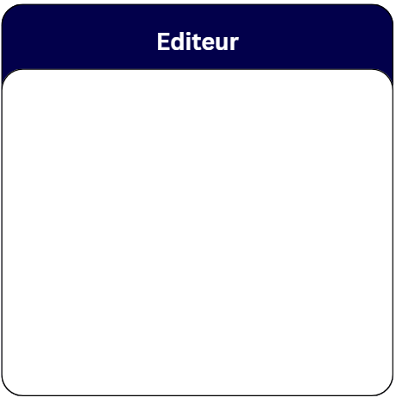


Analyse et conception
Outils de développement
26
Notes:
COMME SGBD NOUS AVONS UTILISE MYSQL
ET COMME IDE VS CODE

Slide 29
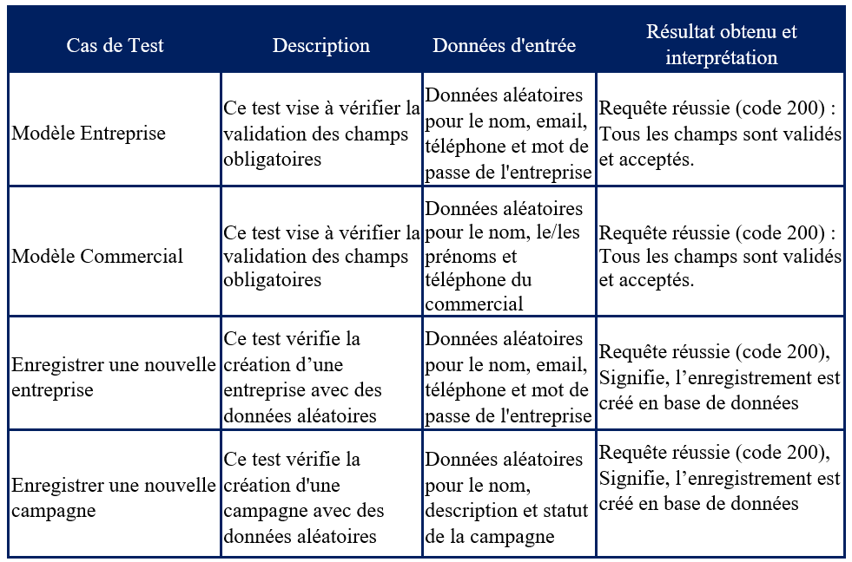
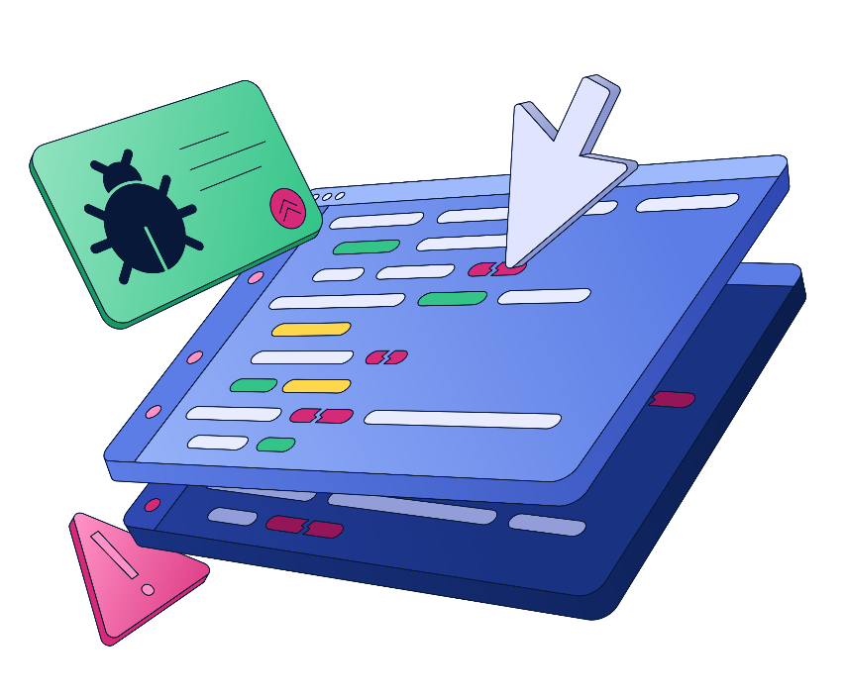
Analyse et conception
Tests
27
Notes:
LORS DU DÉVELOPPEMENT, NOUS AVONS SOUMIS NOS APPLICATIONS À UNE SÉRIE DE TESTS UNITAIRES ET FONCTIONNELS RÉDIGÉS À L’AIDE DU FRAMEWORK PHPUNIT ET DU GÉNÉRATEUR DE DONNÉES FAKER LE CAS DE NOTRE APPLICATION WEB
POUR NOTRE APPLICATION MOBILE, NOUS AVONS UTILISÉ :
FLUTTER_TEST, LE FRAMEWORK DE TEST PAR DÉFAUT DE FLUTTER, POUR LA MISE EN PLACE DE TESTS UNITAIRES ET WIDGET ;
MOCKITO, AFIN DE SIMULER LE COMPORTEMENT DE CERTAINES DÉPENDANCES ET SERVICES LORS DES TESTS.
LE TEST LOGICIEL EST UN PROCESSUS ESSENTIEL PERMETTANT D’ÉVALUER ET DE VÉRIFIER QU’UNE APPLICATION FONCTIONNE CONFORMÉMENT AUX ATTENTES ET RÉPOND AUX EXIGENCES DÉFINIES.
VOYONS A PRESENT COMMENT NOUS AVONS ESTIME LE COUT DE NOTRE PROJET

Slide 30
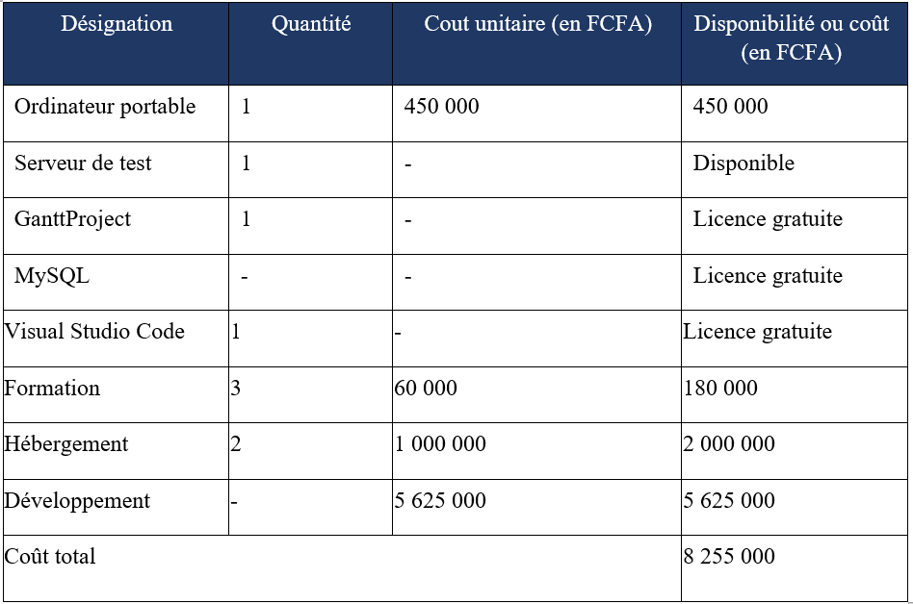

Analyse et conception
coût de développement
28
Notes:
POUR L’ESTIMATION DU COUT DE NOTRE PROJET NOUS AVONS OPTE POUR LA METHODE DES POINTS DE FONCTION POUR SA CAPACITÉ À MESURER LA TAILLE FONCTIONNELLE DU LOGICIEL, INDÉPENDAMMENT DU LANGAGE DE PROGRAMMATION OU DE LA TECHNOLOGIE EMPLOYÉE
AVEC UNE ESTIMATION A 300 POINTS DE FONCTION, NOUS OBTENONS UN COUP TOTAL DE DEVELOPPEMENT DE 5 625 000
EN RAJOUTANT LES FRAIS ET OUTILS AYANT SERVIS AU DEVELOPPEMENT, NOUS OBTENONS UN COUT TOTAL DE 8 225 000
PASSONS À PRÉSENT À LA PHASE DE DÉMONSTRATION.

Slide 31
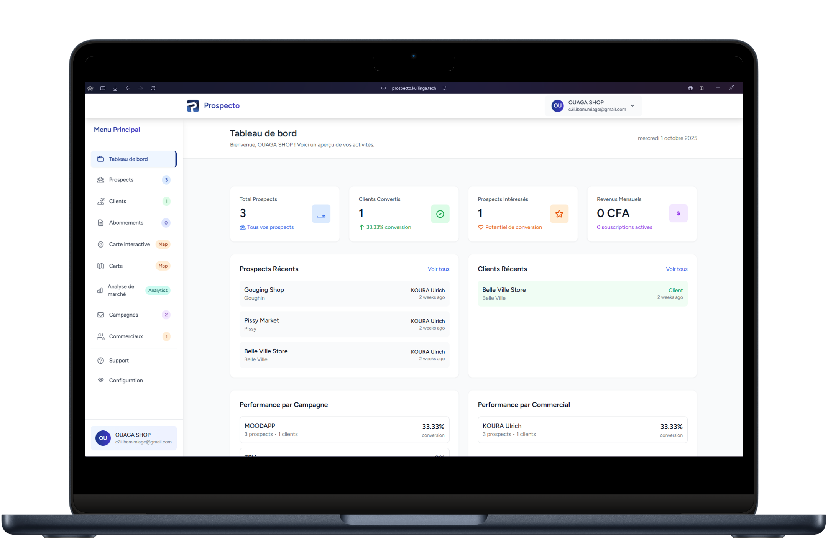
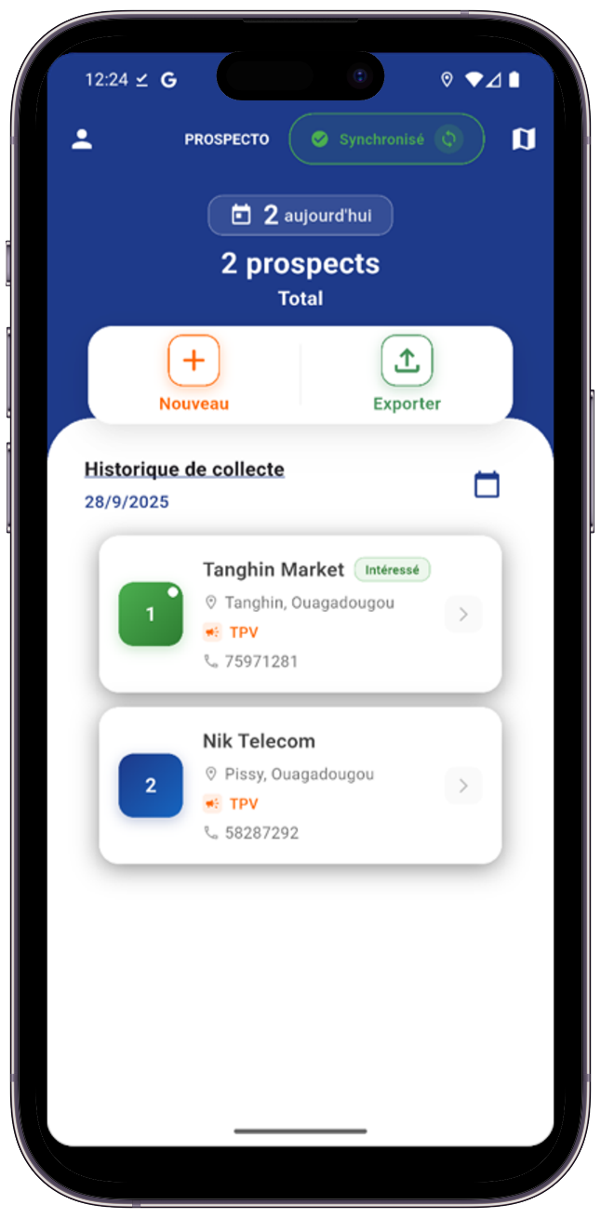
Démonstration
29

Slide 32
Conclusion
30

Slide 33

Conclusion
Bilan
Mettre en pratique les connaissances acquises
Se familiariser aux réalités
du monde professionnel
Acquerir de nouvelles competences en
developpememt
31
Notes:
CE STAGE A KUILINGA TECHNOLOGIES NOUS A ÉTÉ TRES BENEFIQUE DANS LE SENS OU IL NOUS A PERMIS DE
METTRE EN PRATIQUE LES CONNAISSANCES ACQUISES
DE SE FAMILIARISER AU REALITES DU MONDE PROFESSIONNEL
ET DE DEVELOPPER DE NOUVELLES COMPETENCES EN DEVELOPPEMENT

Slide 34

Resultats atteints
95% de réalisation
Application mobile disponible sur playstore et utilisée sur le terrain par les commerciaux
Application web disponible en ligne
31
Notes:
COMME RESULTATS ATTEINTS NOUS AVONS
95% DE REALISATION
UNE APPLICATION MOBILE DISPPONIBLE SUR PLAYSTORE ET UTILISE PAR LES EQUIPES COMMERCIALES SUR LE TERRAIN
UNE APPLICATION WEB DISPONIBLE EN LIGNE

Slide 35

Conclusion
Perspectives
Mettre en place un module de collecte de données personnalisable selon les besoins des entreprises.
Développer des fonctionnalités prédictives basées sur l’intelligence artificielle
33

Slide 36

Merci
pour votre aimable
attention
34

Slide 37
Option : Méthodes Informatiques Appliquées a la GEstion
MISE EN PLACE D’UN OUTIL DE PROSPECTION MOBILE ET CRM POUR L’ANALYSE GEOMARKETING ET L’EXPLOITATION DES DONNEES COMMERCIALES
Présenté par KOURA Lemiyi Stephane Ulrich
MAITRE DE STAGE
DIRECTRICE DE RAPPORT
M. ZOUNDI RELWENDE
DR KONE LYDIE
DIRECTEUR DE KUILINGA
TECHNOLOGIES
ENSEIGNANTE CHERCHEUSE EN
INFORMATIQUE A L’IBAM
ANNEE ACADEMIQUE: 2024-2025
Notes:
CHER PRESIDENT DU JURY, HONORABLES MEMBRES DU JURY, MERCI POUR L’OPPORTUNITE QUI NOUS EST OFFERTE DE PRESENTER LE FRUIT DE NOTRE TRAVAIL.
A VOUS CHERS PARENTS ET INVITÉS BONJOUR
NOUS SOMMES REUNIS AUJOURD’HUI AUTOUR DU THEME: MISE EN PLACE D’UN OUTIL DE PROSPECTION MOBILE ET CRM POUR L’ANALYSE GEOMARKETING ET L’EXPLOITATION DES DONNEES COMMERCIALES
NOUS NE SAURONS CONTINUER NOTRE PRESENTATION SANS REMERCIER MR RELWENDE JACOB ZOUNDI NOTRE MAITRE DE STAGE ET DE Dr KONE LYDIE NOTRE DIRECTRICE DE RAPPORT
SANS PLUS TARDER NOUS ALLONS VOUS PRESENTER LE PLAN SUIVANT LEQUEL SE FERA NOTRE PRESENTATION

